Slide 1
حقوقي

Slide 2
هو ما يجب أن يتمتع به المواطن داخل بلده وداخل اسرته .
ما هو الحق ؟

Slide 3
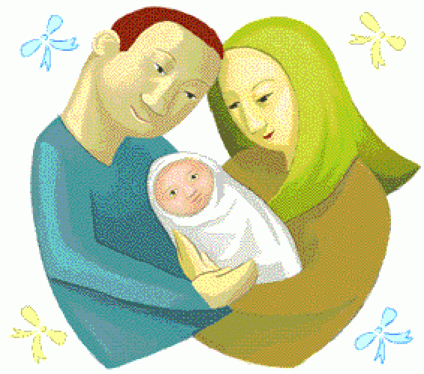
1- حق الطفل في الحياة
ما هي الحقوق التي يجب أن يتمتع بها الانسان :

Slide 4
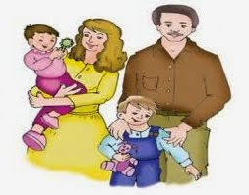
2- حق الطفل أن يكون له عائلة

Slide 5
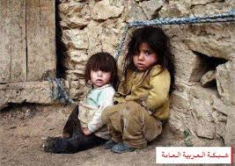
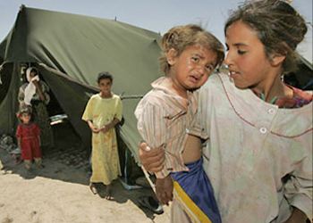
3- حق الطفل أن يعيش بأمان

Slide 6
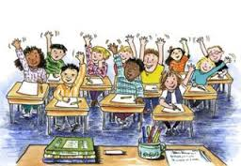
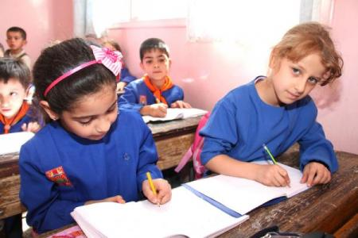
4- حق الطفل في التعليم .

Slide 7
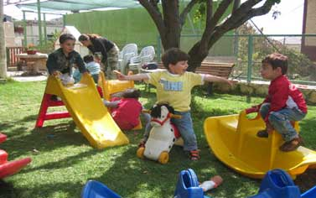
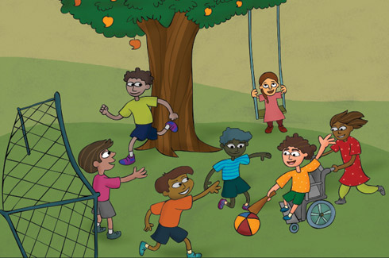
5- حق الطفل في اللعب .

Slide 8
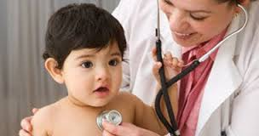
6- حق الطفل في الرعاية الصحية .

Slide 9
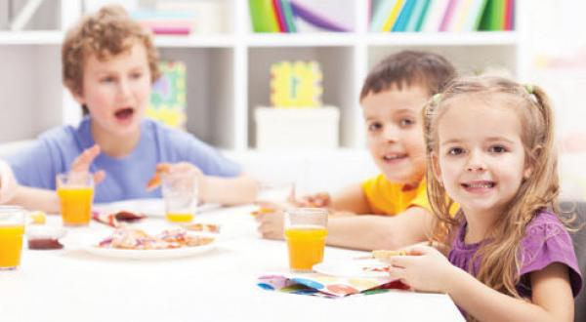
7- حق الطفل في الحصول على الغذاء .

Slide 10
أصنف العبارات الاتية إلى (أشعر بأمان ) أو لا أشعر بأمان. 1- ( ) ساعد شرطي المرور أطفالا على عبور الشارع 2- ( )حضور حفل زفاف في إطلاق للعيارات النارية . 3- ( )سأذهب أنا واصدقائي كي نلعب .

Slide 11
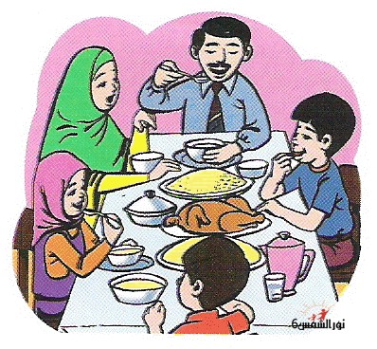
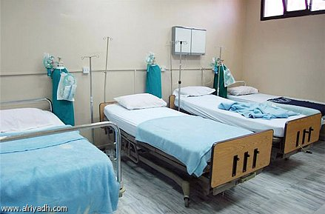
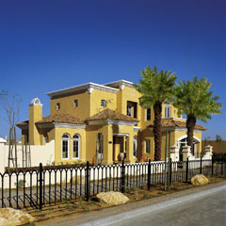
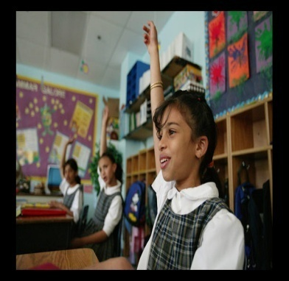
الغذاء
الأمان
الرعاية الصحية
حقوق تـوفرها دولتي
حقوق تـوفرها أسـرتـي
المسكن
الملابس
التعليم

